Slide 1

Урок з української мови в 5 класі
Підготувала вчитель української мови та літератури Чайка О.В.

Slide 2
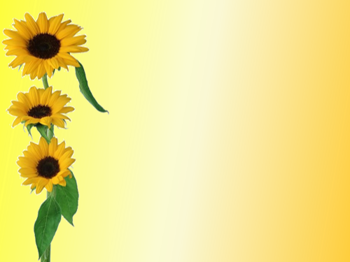
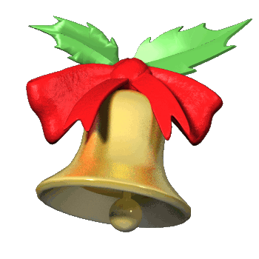

Уже дзвінок нам дав сигнал:
Працювати час настав.
Тож і ми часу не гаймо,
Роботу швидше починаймо!

Slide 3
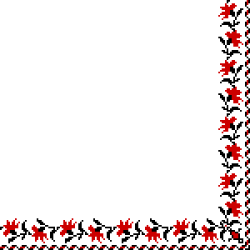
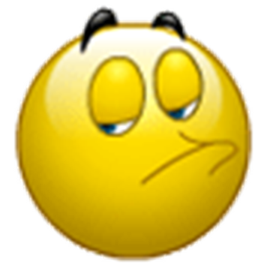
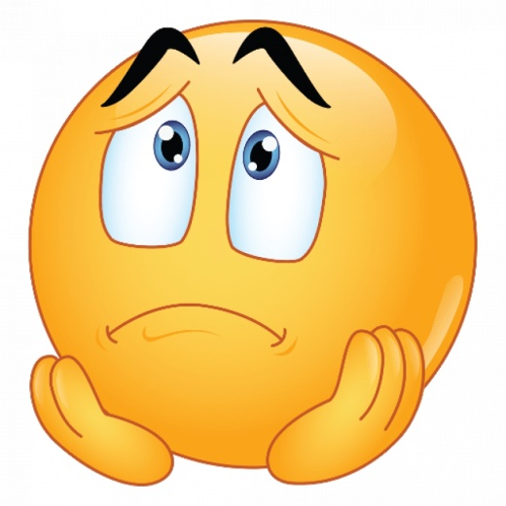

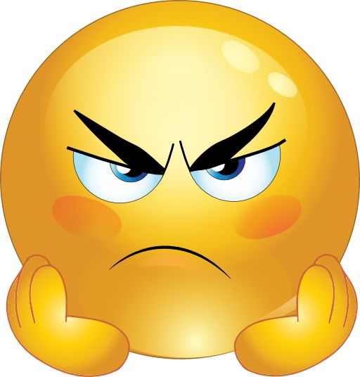
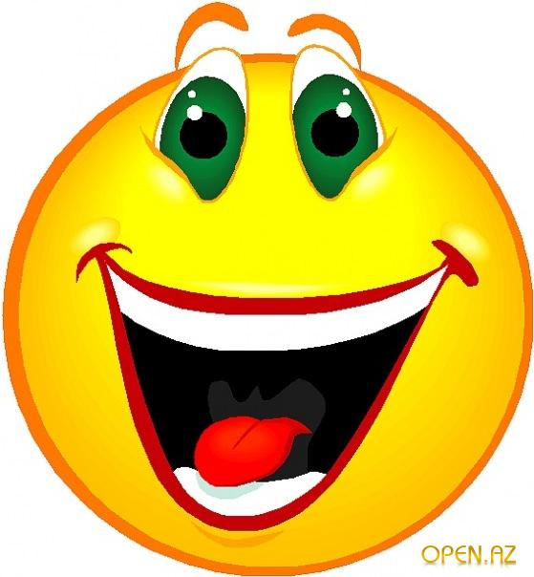
Малюнкове вітання

Slide 4
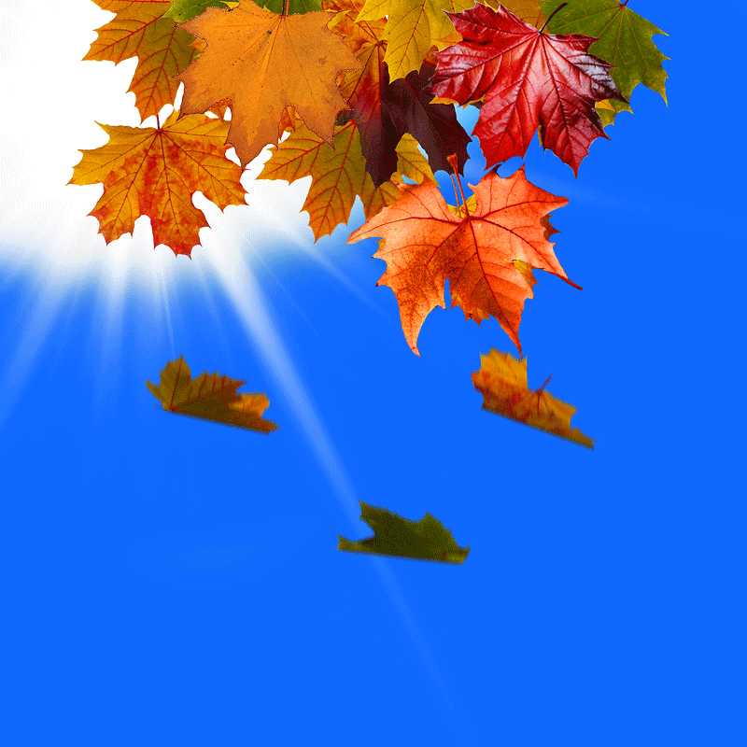
Аутотренінг (вислів-афірмація)
Я – п’ятикласник!
Я хочу якомога більше знати!
Я думаю, замислююся, пригадую!
Мої думки позитивні!
Я – творча особистість!

Slide 5
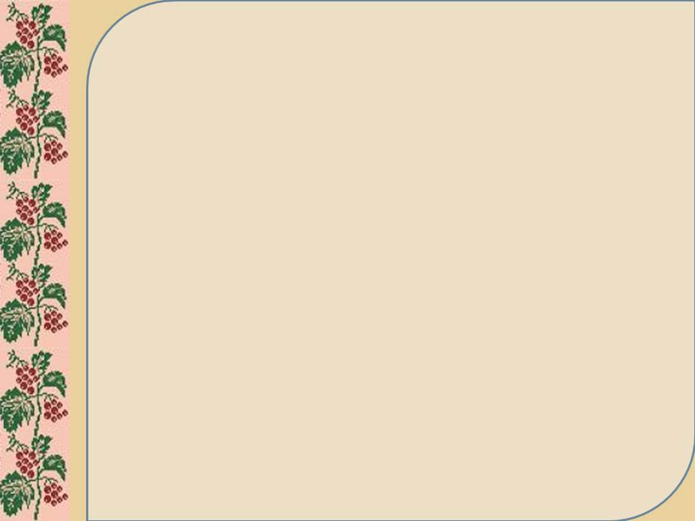
Гра «Пароль»
Синтаксис – це…
(розділ мовознавства, що вивчає словосполучення і речення).
Пунктуація – це…
(розділ мовознавства, що вивчає правила вживання розділових знаків).
Словосполучення – це…
(щонайменше два самостійних слова, одне з яких є головним, а інше - залежним).
Головним є те слово, …
(від якого ставиться питання).
Залежним називається…
(слово, до якого ставиться питання).

Slide 6
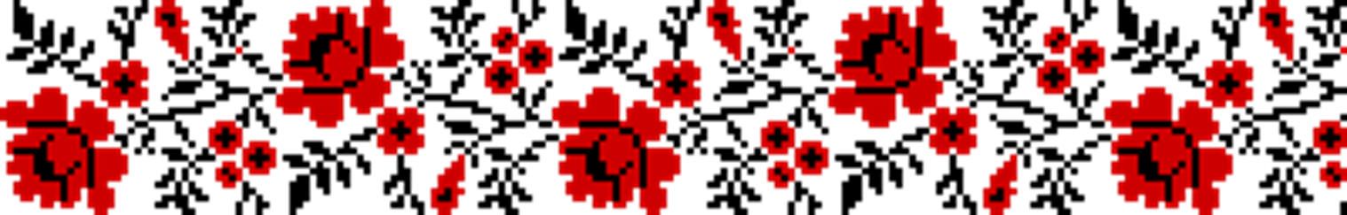

Повідомлення теми уроку

Slide 7


Slide 8
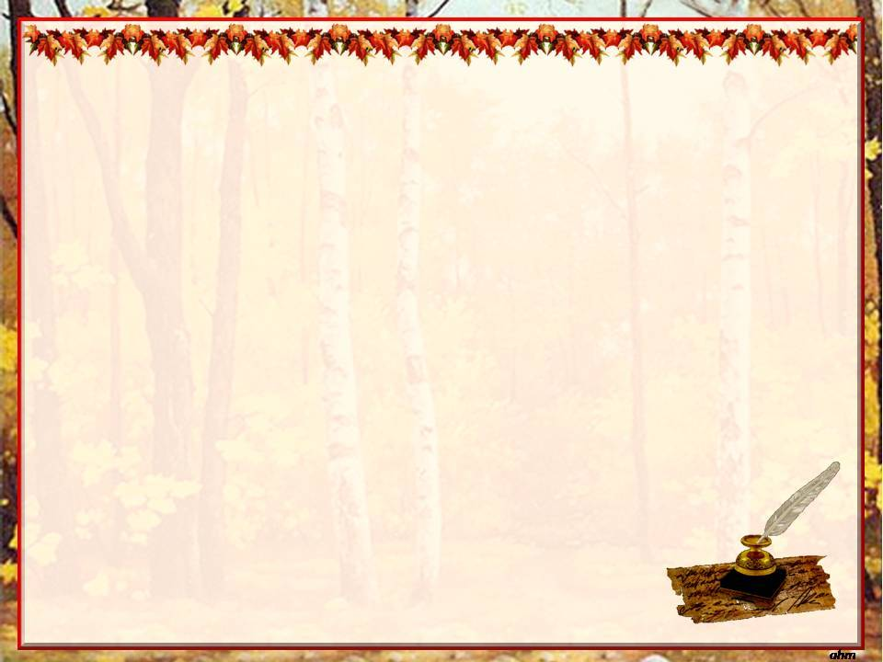
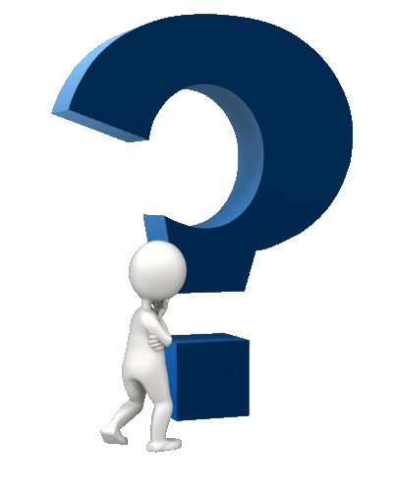
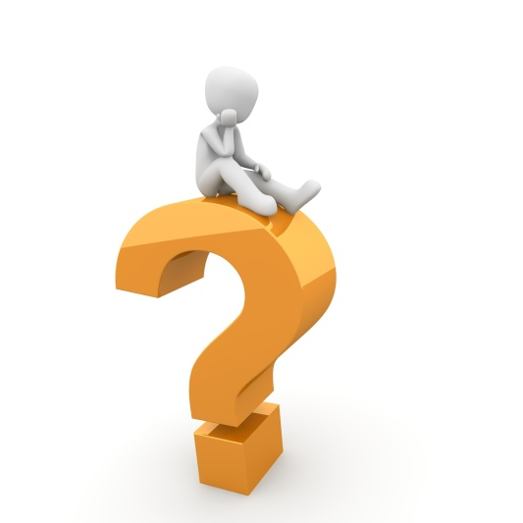
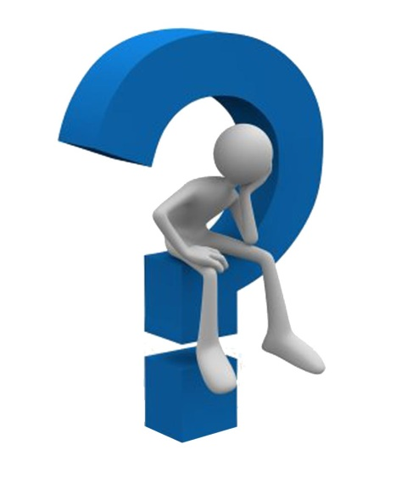
Мета та завдання уроку
Для чого нам потрібно вивчати речення?

Slide 9
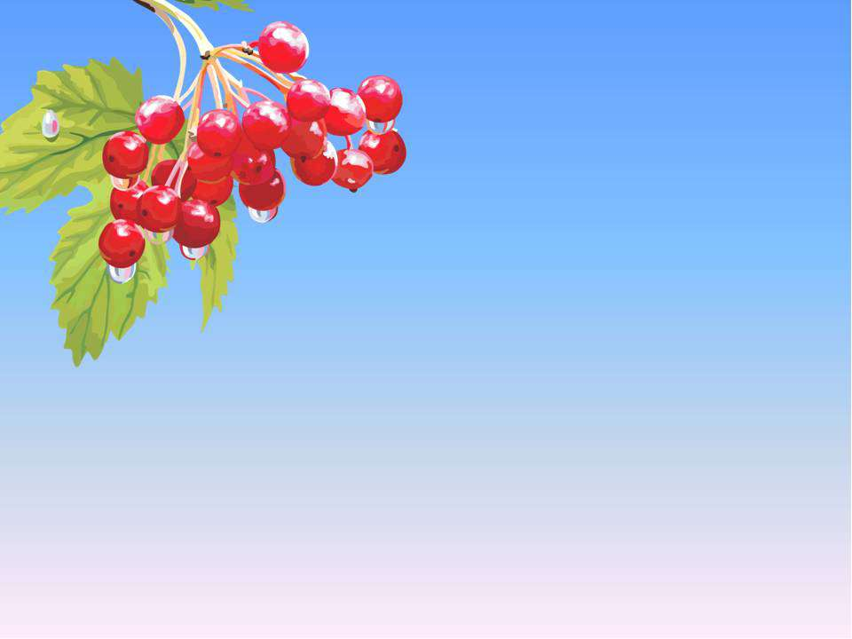
Конкурс!
Конкурс!
Конкурс!
Напрям вітру, вайлу­ватий гарбуз, природа дрімає, захистити зелено­го друга, день промайнув, по­живні речовини, дрижаки бити.

Slide 10

Що ж таке речення?
Речення – це
слово або група слів, що передають повідомлення, питання або пораду, прохання, наказ; ... найменша одиниця людського спілкування; речення є засобом вираження думки.

Slide 11

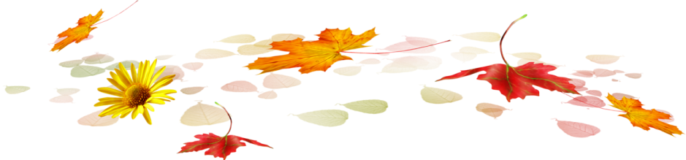
КАЗКА

Slide 12
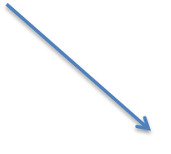

Запам'ятайте!
Головні члени речення
Підмет
Присудок
хто? що?
що робить?
Прийшла осінь.

Slide 13
Робота в групах
Відтворення деформованого тексту
Осінь
Прийшла осінь у зелені коси беріз вплелися золотисті стрічки різнобарвними вогнями горять осики дикі груші червоніють китиці ягід на горобинах на лісовій ліщині дозріли горіхи важкі коричневі жолуді падають з дубів
Осінь
Прийшла осінь. У зелені коси беріз вплелися золотисті стрічки. Різнобарвними вогнями горять осики, дикі груші. Червоніють китиці ягід на горобинах. На лісовій ліщині дозріли горіхи. Важкі коричневі жолуді падають з дубів.
Слова із тлумачного словника
Осика - листяне дерево родини вербових; тополя тремтяча.
Ліщина - кущ родини березових з їстівними плодами — горіхами.

Slide 14
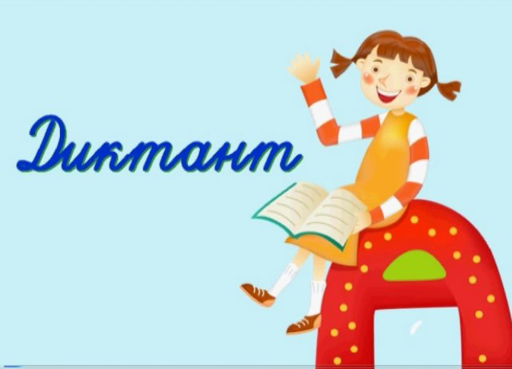



Slide 15
Запам'ятайте!
Речення, граматична ос­нова якого складається з підмета і присудка, на­зивається двоскладним.
-Яке речення називається односклад­ним?

Slide 16
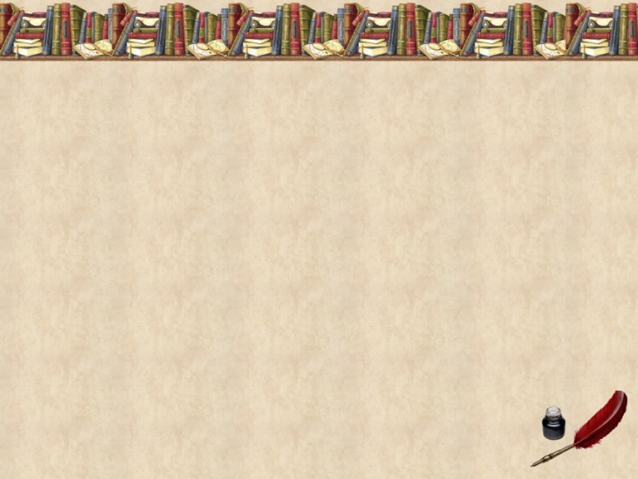
Кодовий диктант.
Позначте цифрою 1 двоскладні речення, а 2 – односкладні.
Код:
2
2
1
1
1
2.

Slide 17


Slide 18

Робота в парах
Дослідження-реконструювання.
Перебудувати речення з одним головним членом на речення з підметом і присудком. Граматичні основи підкреслити.
У лісі я дихав вільно.
На галявині пахла свіжа трава.

Slide 19
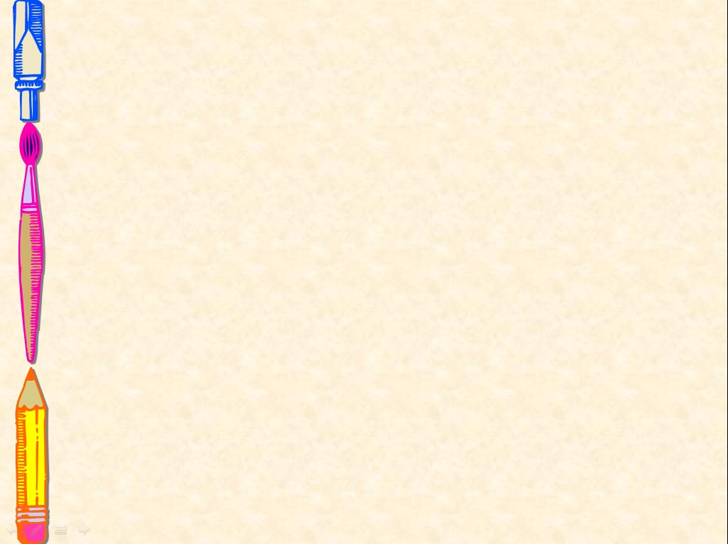
Термінологічний диктант
Найменша одиниця людського спілкування - це ...
Граматична основа речення - це ...
На питання хто? що? відповідає ...
Член речення, що означає предмет, про який ідеться в реченні, - це...
Двома лініями підкреслюють ...
Найчастіше присудок виражається ...
Речення, граматична основа якого складається лише з підмета або лише з присудка, називається ...

Slide 20

Речення;
підмет і присудок;
підмет;
підмет;
присудок;
дієсловом;
односкладним.

Slide 21
Інтерактивна вправа «Ювеліри»
Написати твори-мініатюри на тему «Осінь», речення в яких складалися б
1) лише з граматичних основ;
2) лише з підметів.

Slide 22


Slide 23




Slide 24
Домашнє завдання
Стор. 37 – 38, вивчити правило.
Стор. 39, вправа 74.

Slide 25
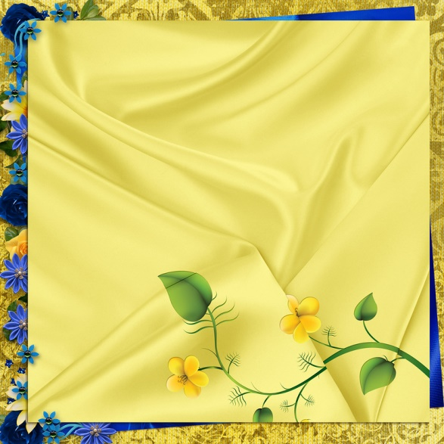
Дякую за урок!

